Slide 1


4차 산업혁명 선도인력 양성사업
렌터카를 인수하자!
이름 : 박 인 수
010.7799.3025
geoinsu@gmail.com

Slide 2
목차
기획 의도
사용기술
제작 일정
렌터카를 인수하자!
사이트 주소

Slide 3
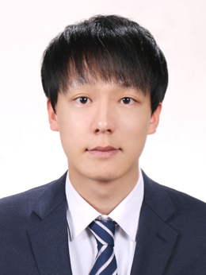
0. 소개
박인수

Slide 4
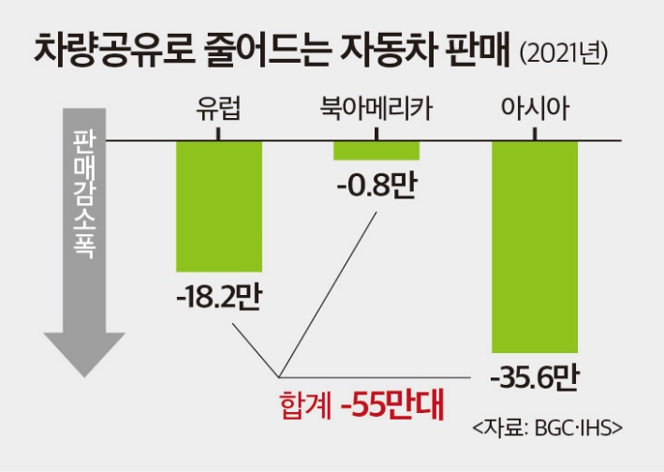
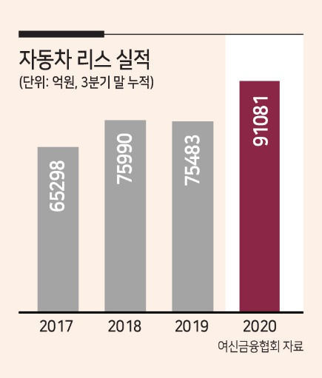
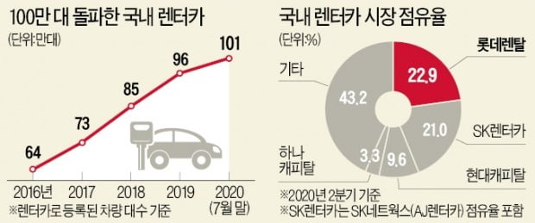
1. 기획의도
전세계적인 차량 판매량 감소
But, 차량을 이용하지 않는 것은 아님
-> 차량을 소유하기 보단 빌리는 추세

Slide 5









2. 사용 기술
OS | Windows10
언어 | HTML5, CSS3, JavaScript, JAVA, Spring,
Tool | Visual Studio code, Eclipse IDE

Slide 6
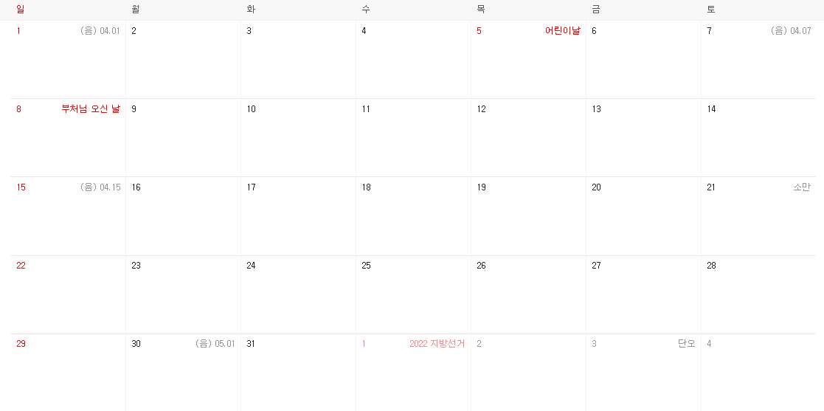
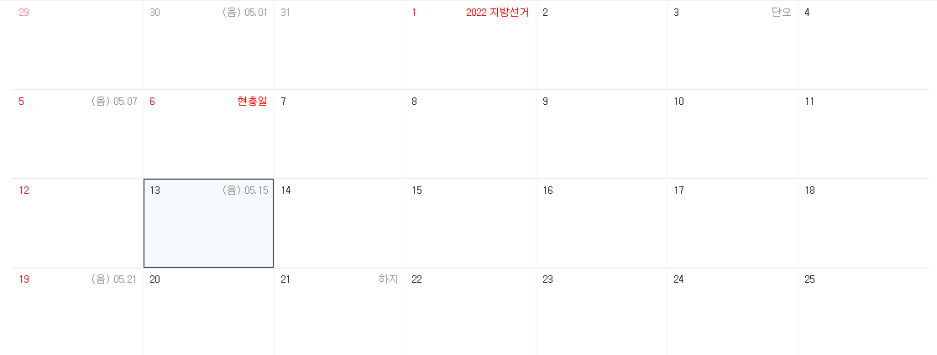
2. 제작 일정
_{로그인 폼}
_{로그인 세션}
_{자유 게시판}
_{자유 게시판}
_{CSS}

Slide 7
렌터카를 인수하자!
index 화면 구조
`
LOGO
_{메뉴}
화면 설명
1. Header 부분
. 홈으로 돌아올 수 있도록 링크
. hover 활용하여 포인터 및 색상 변경
2. 이미지 슬라이드
. 여러 이미지를 가로로 배열하고
. Input, label 태그
3. Car Search
. Select, option 태그 활용
4. 차량 리스트
_{이미지 슬라이드}
_{Car Search}
_{인기차종 탭1}
_{인기차종 탭2}
_{인기차종 탭3}
_{차량 리스트}
_{차량1}
_{차량2}
_{차량3}
_{차량4}
_{차량5}
_{차량6}
_{차량7}
_{차량8}
_{차량9}
_{이용약관 ||개인정보취급방침 || 사이트 맵}
`
_{주소 등등}
LOGO

Slide 8
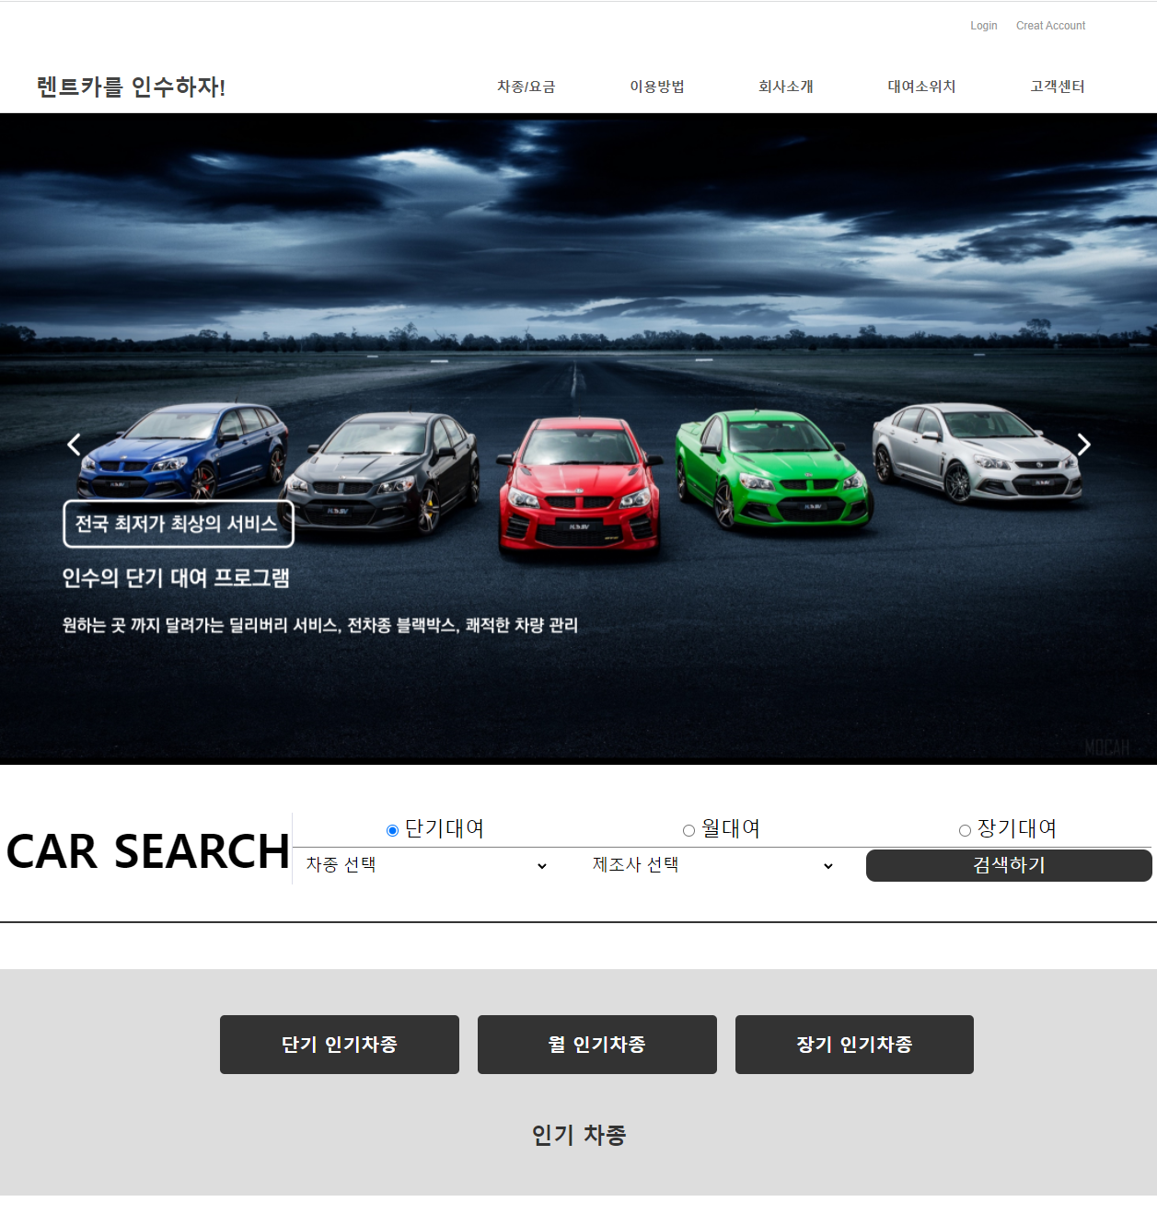
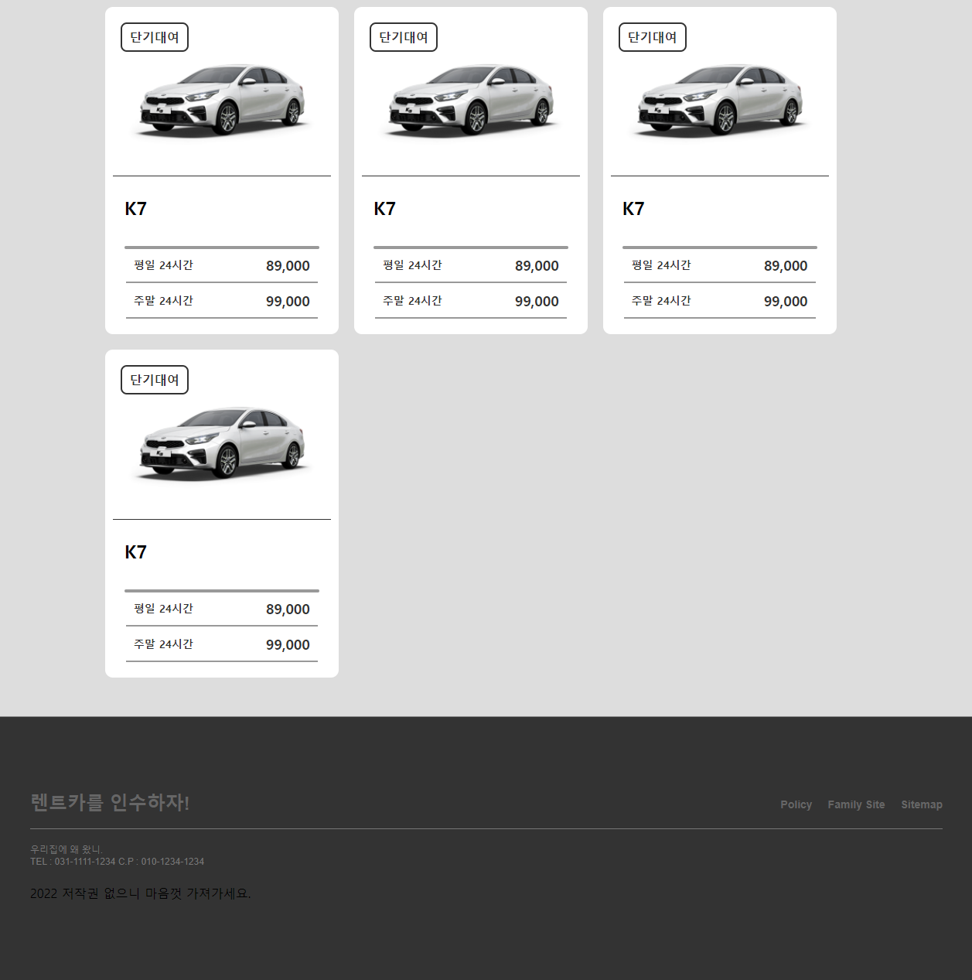

Slide 9
렌터카를 인수하자!
Model_info 화면 구조
`
LOGO
_{메뉴}
화면 설명
1. Header 부분
. 홈으로 돌아올 수 있도록 링크
. hover 활용하여 포인터 및 색상 변경
2. (좌) 예약 신청하기
. 날짜 선택하여 기간 설정(예정)
. Input 태그, placeholder 사용
. 전화 걸기 기능
3. (우측) 차량 안내
. Table 사용
4. 차량 리스트
. Iframe 사용
_{예약 신청}
_{차량 정보}
_{iframe}
_{인기차종 탭1}
_{인기차종 탭2}
_{인기차종 탭3}
_{차량 리스트}
_{차량1}
_{차량2}
_{차량3}

Slide 10
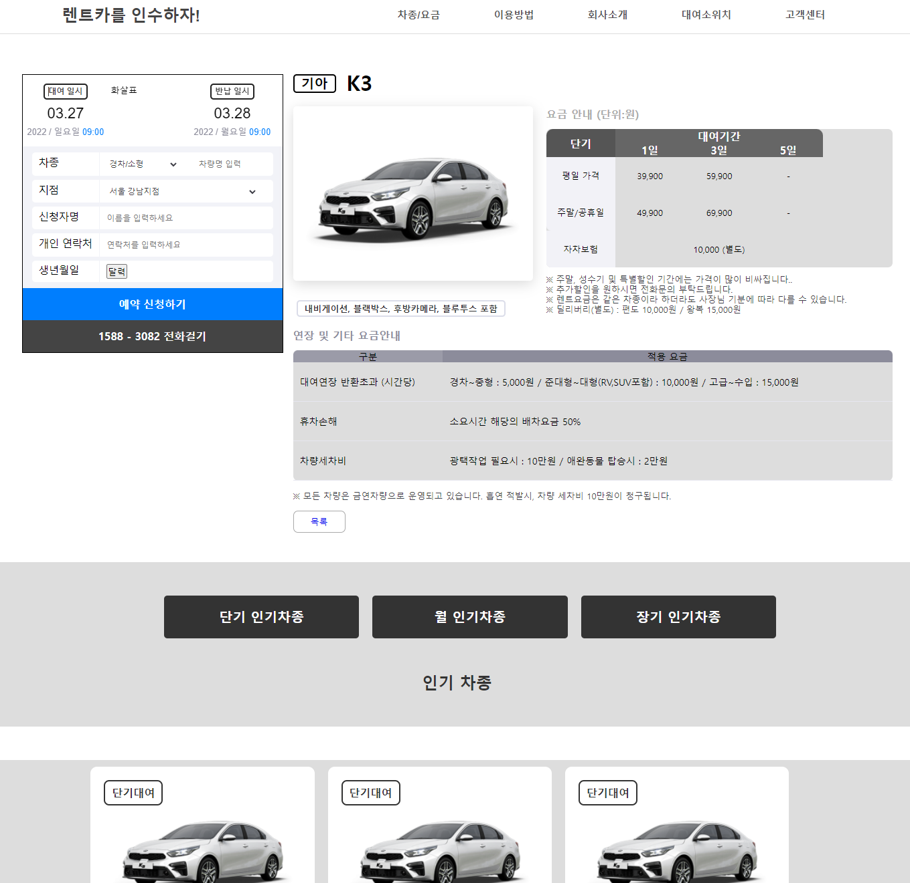

Slide 11
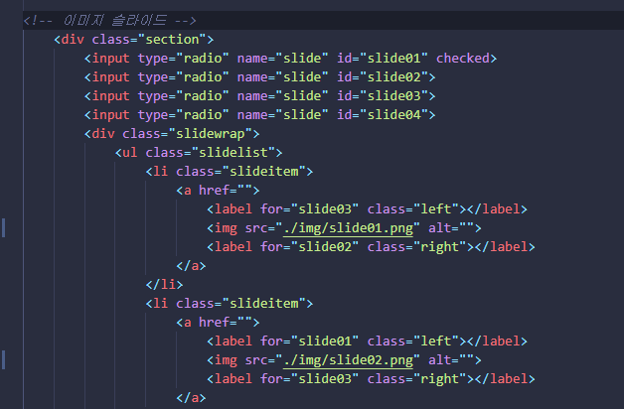
렌터카를 인수하자!
이미지 슬라이드 html 코드
. Input
.. Intput 의 개수는 슬라이드 수
.. 첫번째 화면 선택 필요 -> checked
.. Id 값 할당
. a 와 label
.. For 속성을 활용하여 이동될 슬라이드 설정

Slide 12
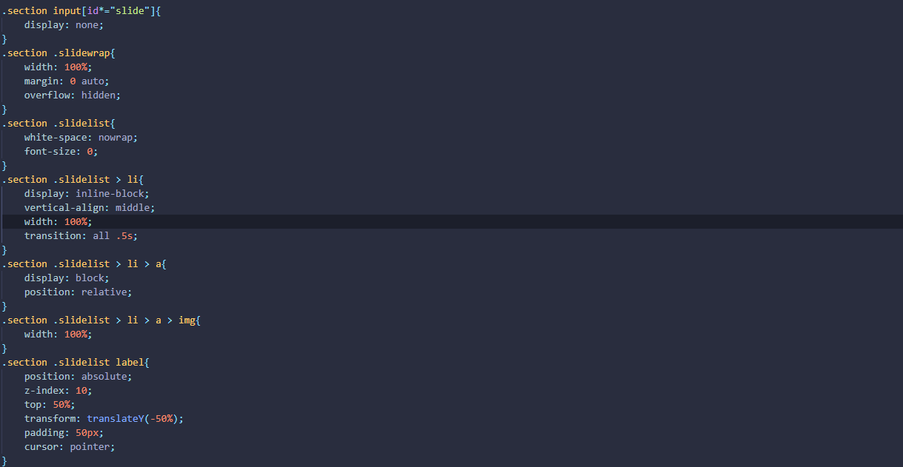
렌터카를 인수하자! 이미지 슬라이드 css 코드
. Input 에서 나오는 점들 지우기
. Overflow: hidden; 영역을 벗어나면 보이지 않음
. White-space: nowrap; 줄바꿈 요소 없애기 (리스트(이미지) 를 가로로 정렬하기 위함)
. Transition: all .5s; 슬라이드의 자연스러운 표현을 위해
. Top: 50%, transform: traslatrY(-50%) 중간 높이에 위치
. 클릭할 공간 만들기

Slide 13
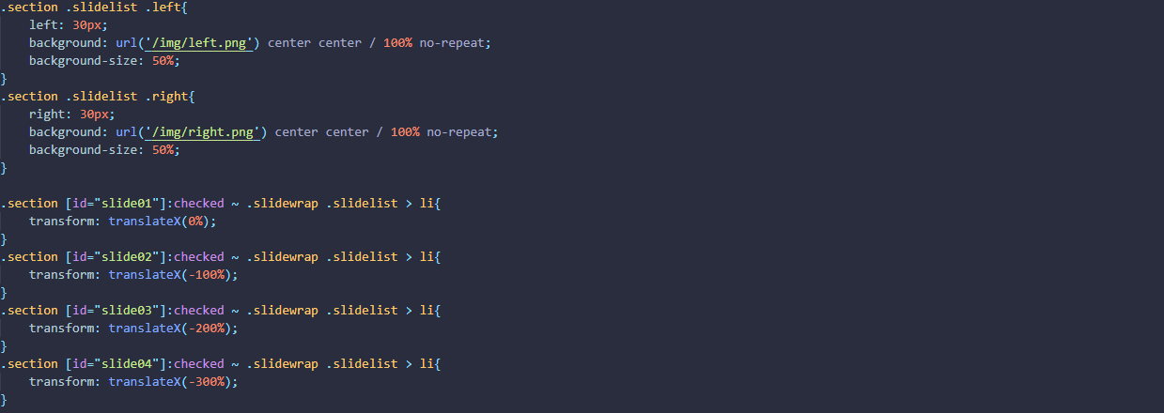
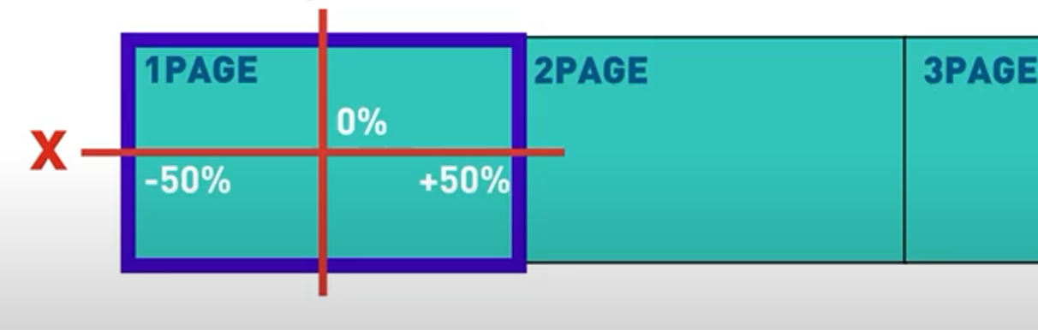
렌터카를 인수하자!
이미지 슬라이드 css 코드
. 화살표 이미지를 백그라운드로 적용
. 첫번째 input(id”slide01”) 이 체크되면
~ li 의 값에 스타일 부여

Slide 14
렌터카를 인수하자!
DB 구성
UserAccount
PK | userid
 | userpw
 | username
 | useremail
 | userregidate
Freeboard
PK | num
FK | useid
 | title
 | content
 | postdate
 | visitcount
 | ofile
 | sfile
 | downcount
계정 구분
비밀번호 확인
게시글 구분
누구의 게시물인지 확인
-> 본인의 게시글만 수정, 삭제 가능

Slide 15
렌터카를 인수하자!
아이디 저장하기 - 쿠키
계정 구분
비밀번호 확인

Slide 16
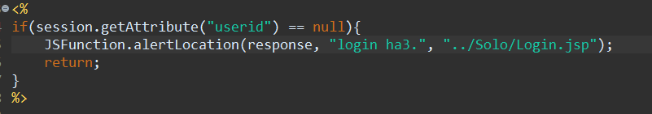
렌터카를 인수하자!
로그인 여부 확인
. 세션에 아이디 값이 있는지 확인
<%@ include file="/Solo/IsLoggedIn.jsp" %>

Slide 17
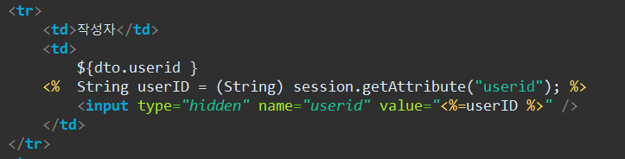
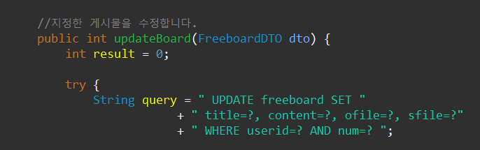
렌터카를 인수하자!
내가 쓴 글은 나만 수정 가능 – POST
Update.jsp Form // POST
게시글 주인의 userid
로그인한 userid
FreeboardDAO
로그인한 userid
➔ UPDATE 실패

Slide 18
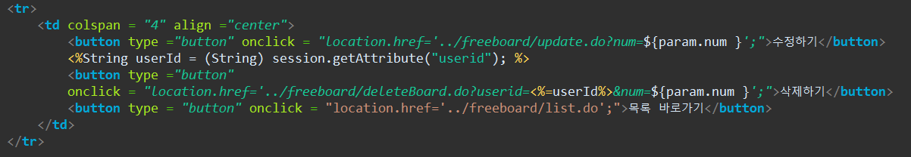
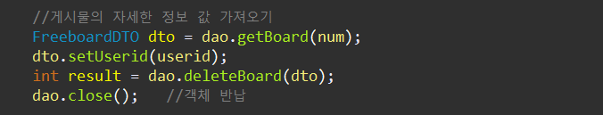
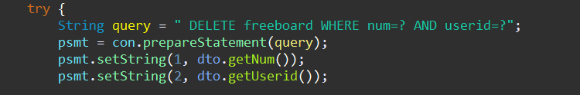
렌터카를 인수하자!
내가 쓴 글은 나만 삭제 가능 – GET
View.jsp 의 삭제버튼
DeleteController
게시글 주인의 userid 가 아닌,
로그인한 userid 로 변경해서 DAO로 전달
FreeboardDAO
➔ DELETE 실패

Slide 19
렌터카를 인수하자! 링크
깃 허브 레퍼지토리 : https://github.com/insuisinsu/SoloProject01.git

